Slide 1


Estrategia
Grúpo 1

Slide 2


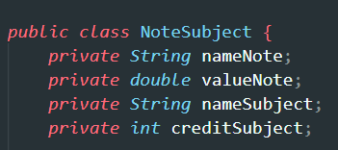
Extensión #2
Requerimiento 1: Creamos una clase llamada NoteSubject, la cual tenia los atributos nameNote, valueNote, nameSubject, creditSubject

Slide 3
Extensión #2
Requerimiento 2: Pedimos al usuario que ingrese el id del estudiante a registrar notas.
Después le pedimos los 3 nombres de las materias, sus respectivos créditos, los nombres de las notas y valor de cada una
Y hacemos el llamado del método que crea las notas en la matriz del estudiante con su respectiva coordenada

Slide 4
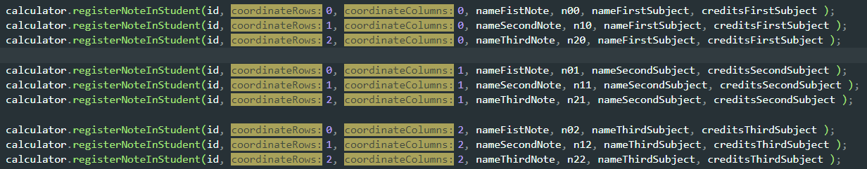
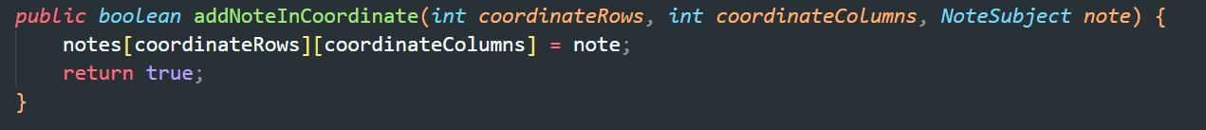
.

Slide 5
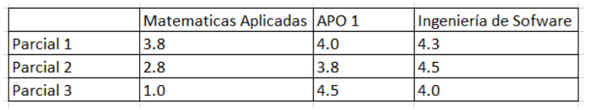
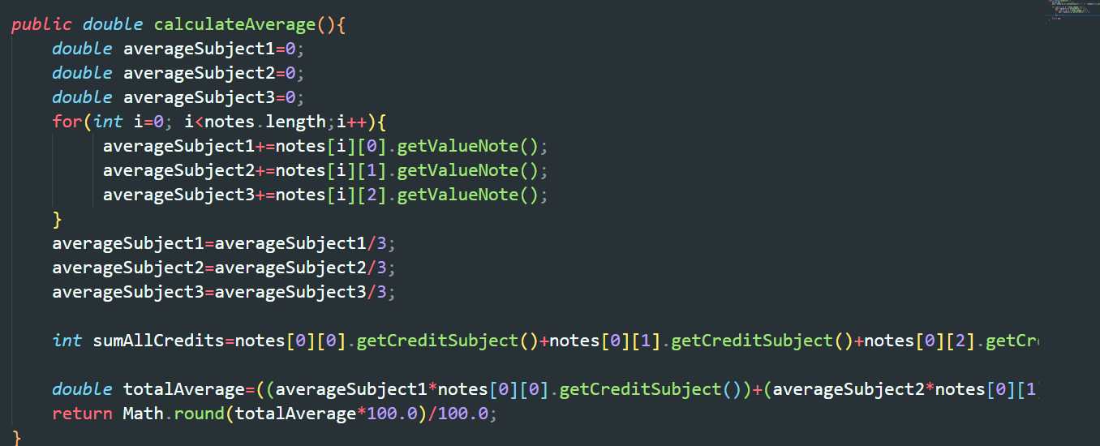
Extensión #2
Requerimiento 3: Se hace un recorrido por la matriz de notas donde baja por cada columna y se suman las notas de cada materia a la variable promedio de cada materia y cada una se divide por la cantidad de notas sumadas.
Finalmente se hace un promedio ponderado de las notas

Slide 6
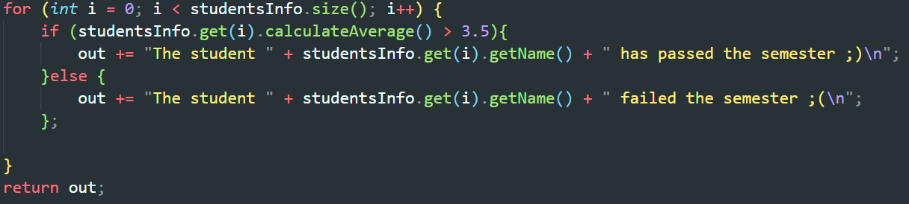
Extensión #2
Habiendo calculado el promedio ponderado del estudiante tenemos que comprobar si pasó o no el semestre con un if donde compara si el promedio es mayor o menor a 3,5

Slide 7
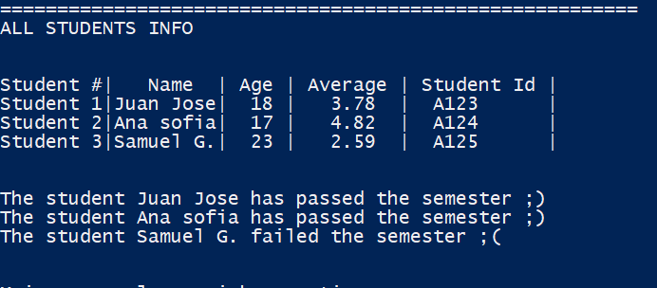
.

Slide 8
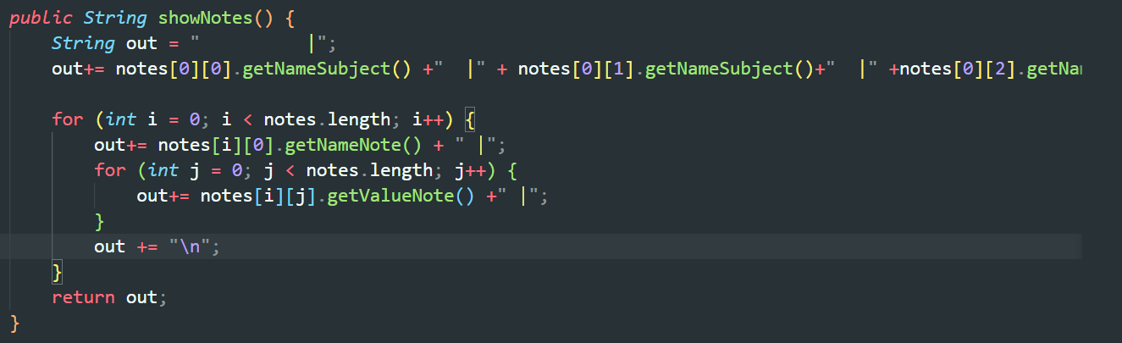
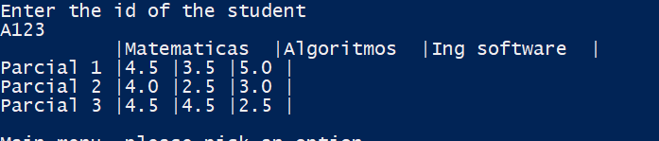
Extensión #2
Requerimiento plus: Imprimimos la matriz de notas de un estudiante en la consola
En el main pedimos el id del estudiante

Slide 9
